Slide 1
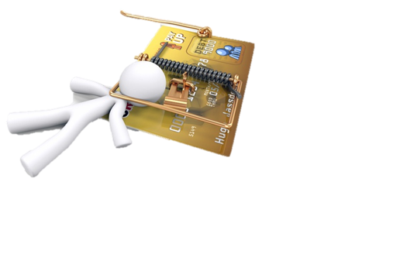
Ajustando la prevención de Fraude a la Innovación de Negocio
Daniel Brignardello
Octubre 2016

Slide 2
Tema del día

Slide 3
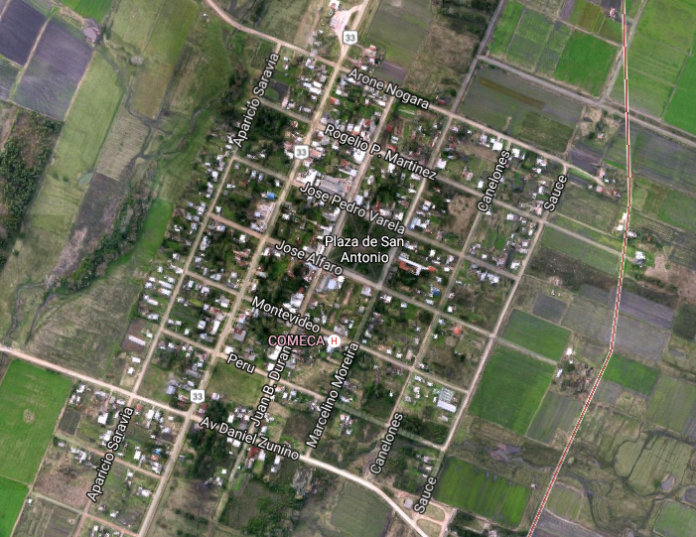
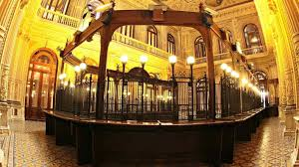
Una historia personal y un paralelismo
1975

Slide 4

Una historia personal y un paralelismo

Slide 5
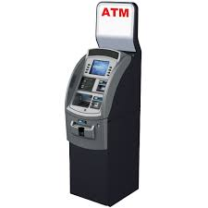
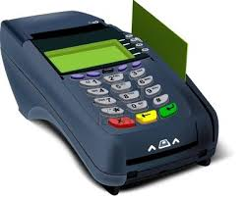

Una historia personal y un paralelismo
1994

Slide 6

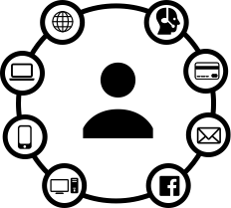
Banca Digital
Aparece un nuevo tipo de cliente: el cliente digital
Exigentes y críticos al error
Altamente sociales en las redes
Altamente interconectados y tecnológicos
Orientados a la conveniencia
Fácil adopción de nuevos productos
Compartir por sobre el Poseer
Cuestionadores de los negocios tradicionales
Multipantalla y móvil adictos
la Experiencia es lo que importa
Se suma a esto la masificación de la banca y los medios de pago

Slide 7
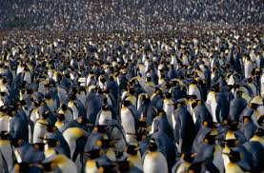
Banca Digital

Slide 8
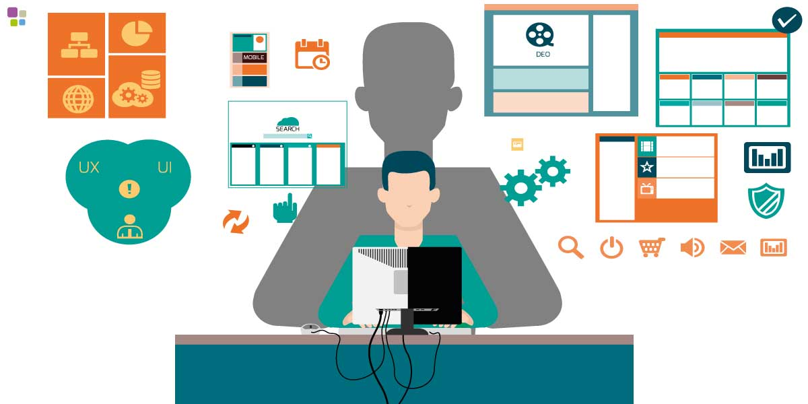
Aproximación EFM
Sin embargo hay buenas noticias en todo esto
Apoyados en la tecnología
  Capacidad de manejo de grandes fuentes de datos
  Biometría comportamental
  Análisis de redes sociales
Clientes dispuestos a trabajar en conjunto en la seguridad
Posibilidad de entrar en la intimidad del cliente
Aproximación centrada en las personas
Monitoreo de todas las fuentes de datos
Consumos y hábitos de utilización
Abundante información no financiera

Slide 9
Ejemplos de uso
Acciones
Enfoque previo
Enfoque vigente
Llamada
Bloqueo
Ignorar
Acciones de autorización
Mensaje SMS
Mensaje Push
Doble factor de autenticación
Bloqueo de envío
Monitoreo diferencial
Llamada
Bloqueo
Ignorar
Acciones de autorización

Slide 10
Ejemplos de uso
Fuentes de monitoreo
Enfoque previo
Enfoque vigente
Transacciones
Call Center
Originación
Pagos
Transacciones
Fuentes eCommerce
Banca electrónica
Call Center
App
Originación
Reputación social
Redes sociales
Geolocalización
Fraude interno
Operaciones de caja
Y muchas más

Slide 11
Ejemplos de uso
Aproximación EFM
Enfoque vigente
Análisis regresivo
Comp.
Gestión
Monitoreo
Trazas
Prev.
Análisis estadístico
Nuevas fuentes
Stats
Mgr
Gestación
Fraude

Slide 12
Ejemplos de uso
eCommerce
Positivación
Tarjeta
Datos extendidos
Geolocalización
IP Masking
Integración
Screening
Mayor tiempo de acción
Cuenta
Dirección de envío
Device Fingerprint
Biometría
Doble autenticación
Socios no financieros

Slide 13
Ejemplos de uso
Biometría comportamental
Perfil de utilización
Digitación
Decisión
No como identificación
Acciones
Modo de autenticación elegido para la compra
Perfil de navegación
Velocidad de Mouse
Precisión de clic
Sí como profile
Monitoreo diferencial
Fraude cooperando con negocio

Slide 14
Ejemplos de uso
Decisión de que monitoreo utilizar
Localización (Física y Device)
Biometría comportamiento
Set de detección 2
Nuevo device
Transacción riesgosa
Positivación
Set de detección 1
Set de detección 3
Autenticación diferencial

Slide 15
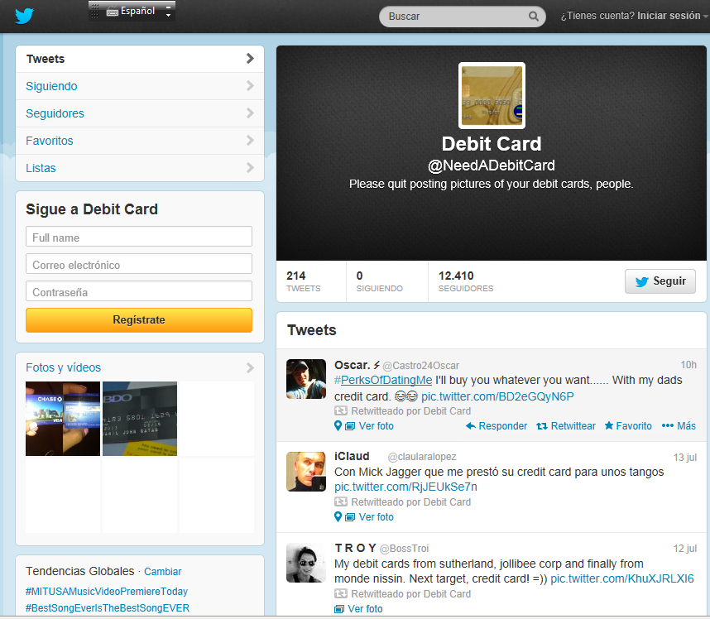
Ejemplos de uso
Redes sociales

Slide 16
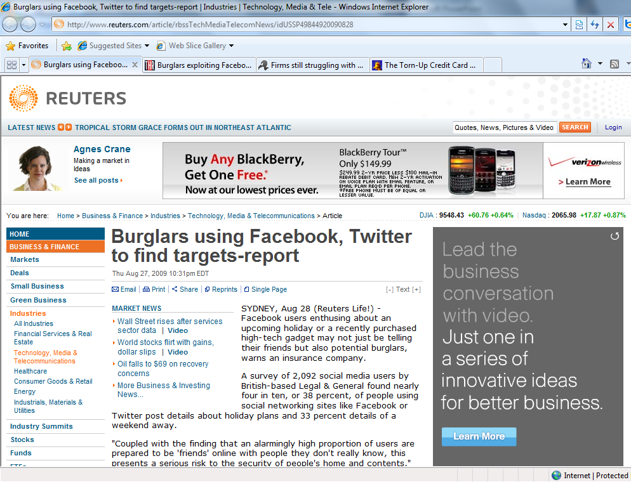
Ejemplos de uso
Redes sociales

Slide 17
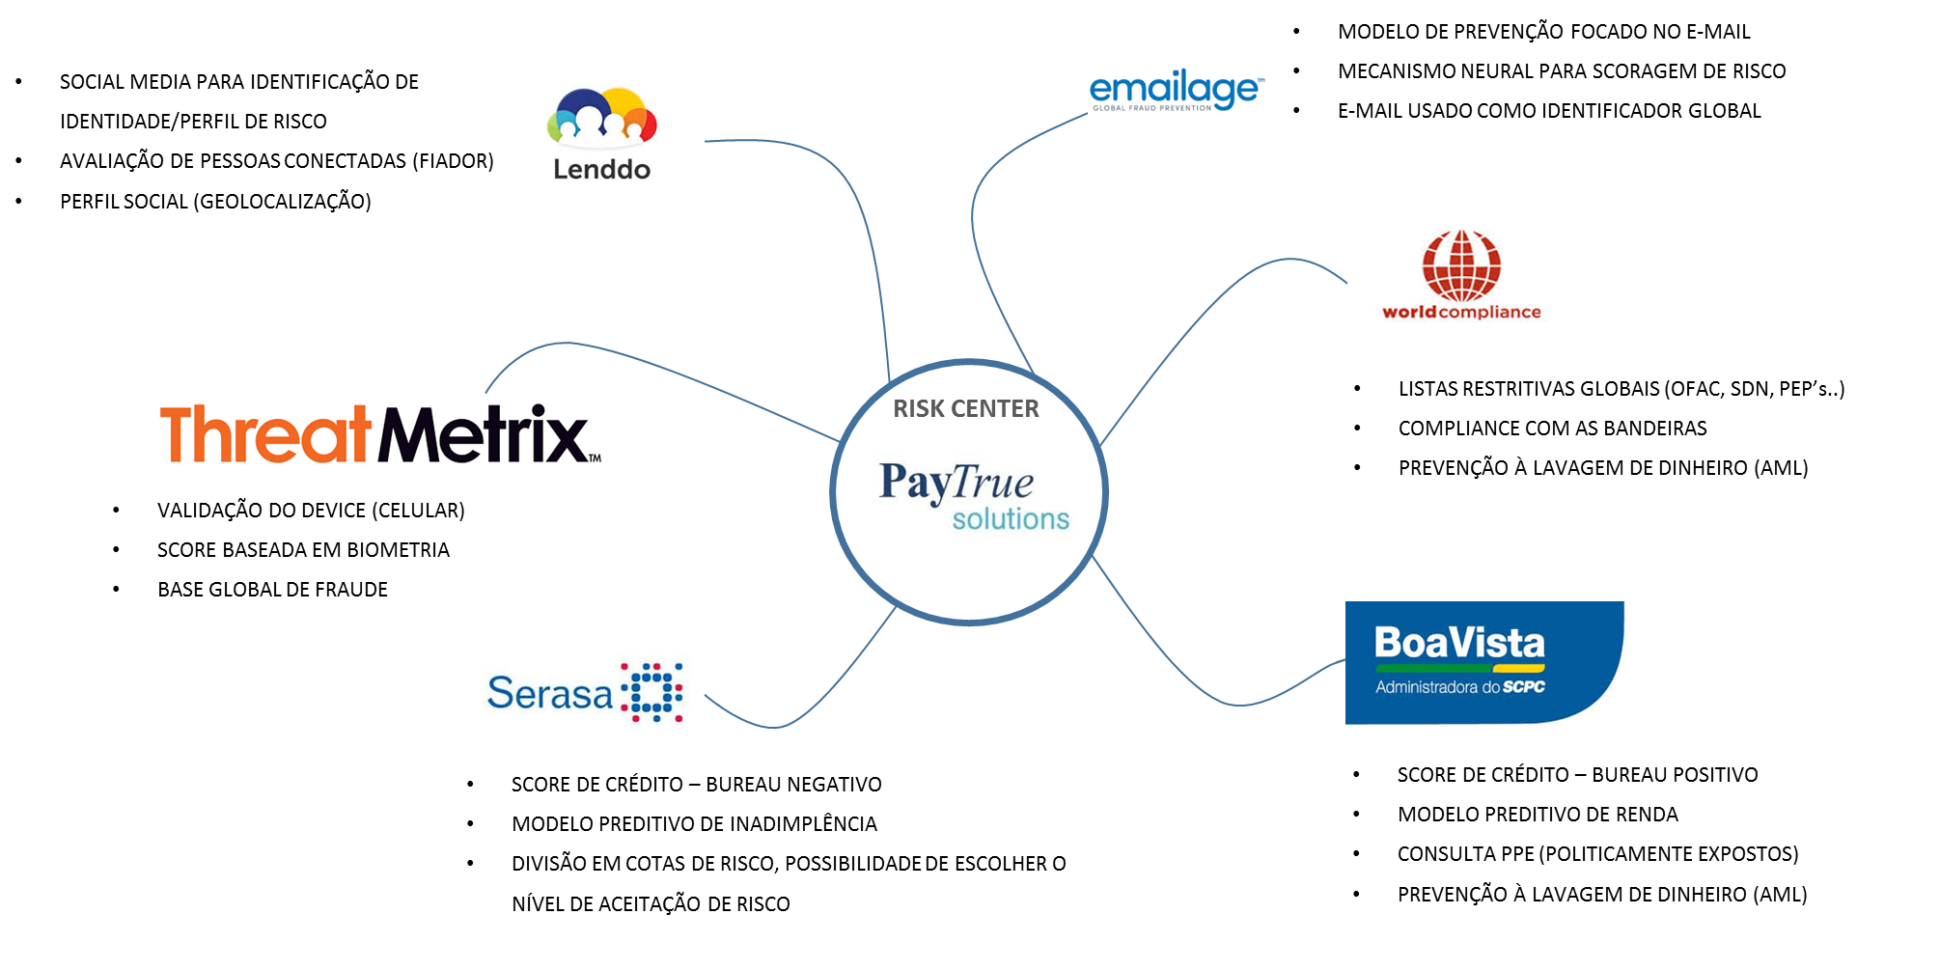

Caso práctico
Plataformas colaborativas

Slide 18
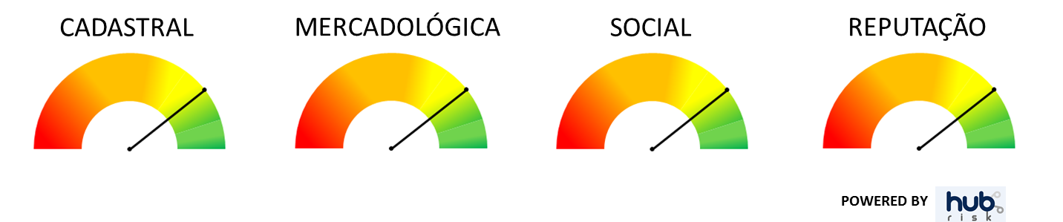
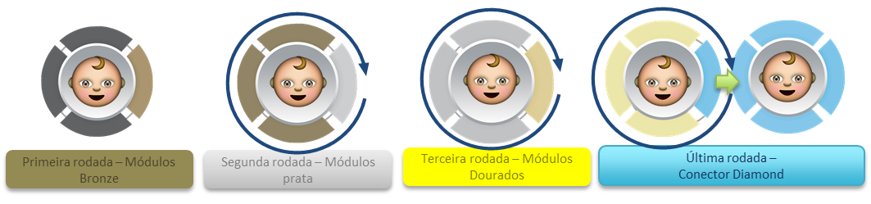
Caso práctico
Plataformas colaborativas
Clasificación
Connect Score

Slide 19
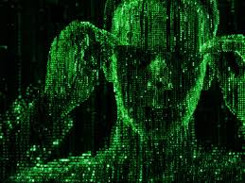
En definitiva…
Conocer al cliente a través de las redes digitales

Slide 20
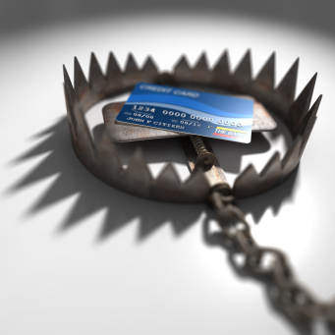
En definitiva…
Una oportunidad de monitoreo antes de la transacción

Slide 21

PayStudio
Muchas gracias

Slide 22
Muchas Gracias

